Slide 1
基於llamaindex的chess agent
理解你指令的下棋助理

Slide 2
llamaindex介紹
其實llamaindex本質算是一個快速構建RAG的工具:
RAG:RAG 是 Retrieval-Augmented Generation（檢索增強生成)的縮寫，是一種把 「查資料」+「語言模型生成」 結合在一起的 AI 架構。
單純的LLM（像 ChatGPT）有幾個問題:
不知道你公司的內部文件
知識可能過時
容易「一本正經地亂講（幻覺）」
RAG 用「外部資料檢索」來補強這些缺點。

Slide 3
所需套件
1.llamaindex:為構建agent一個方便的工具包
2.chess:為python自帶的下棋程式
3.stockfish:相當於chess agent
4.Pyqt5:繪製棋盤，棋子的工具包
5.LLM:llama-3.2-3b-instruct-q4_k_m.gguf

Slide 4
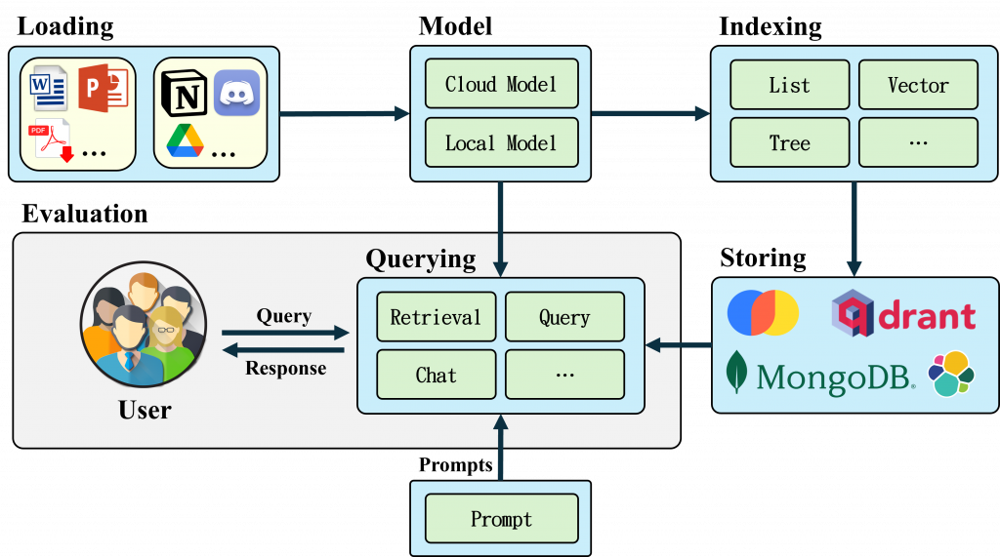
llamaindex架構
1.loading:需要數據加載器
2.Model:openai或llama的gguf模型
3.indexing:構建索引引擎
4.Storing:存儲在資料庫或本地硬碟
5.Evaluation:使用者向索引引擎發問
6.Querying:有很chat,Querying等模式

Slide 5
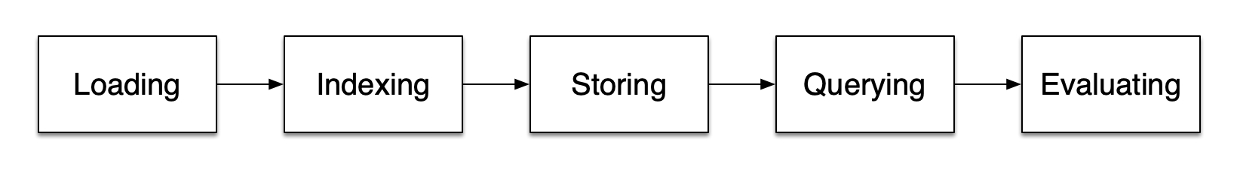
構建agent
如何構建agent:
1.SimpleDirectorReader:數據加載器
2.VectorStoreIndex:索引構建
3.StorageContext:儲存索引數據
4.Querying:構建問答系統
5.Evaluating:使用者發問問題

Slide 6
構建工具
1.設置難度:就像一般的下棋軟件可以設置難度一樣，stockfish也可以設置難度。
2.移動棋子:當agent接收到你的命令之後會移動你這方所指定的棋子，並之後再移動由stockfish己方的棋子，例如:我是白方，stockfish是黑方
3.詢問最優棋:可以透過agent來詢問stockfish來尋求最優解
4.悔棋:各退一步
5.儲存歷史紀錄:可以把你的下棋過程記錄成txt檔

Slide 7
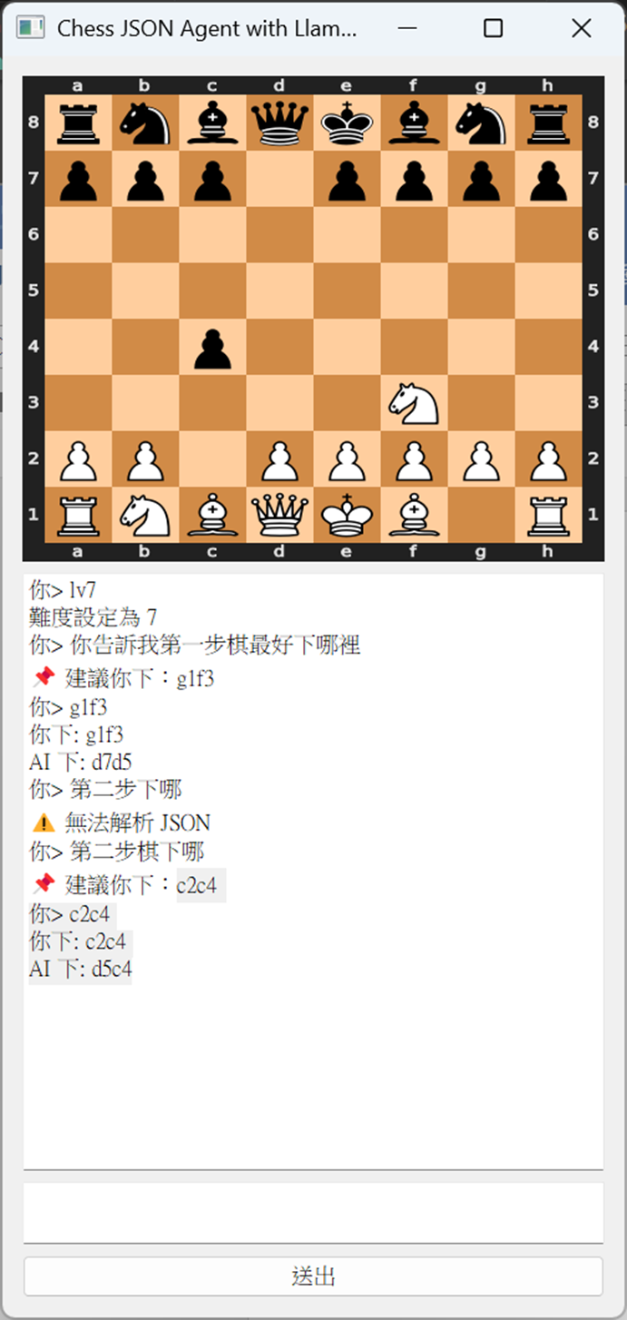
構建UI
1.構建棋盤
2.構建聊天紀錄
Pyqt5
3..構建對話框
3..構建輸出按鈕

Slide 8
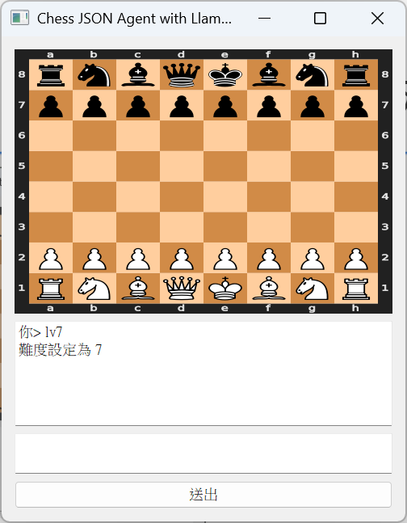
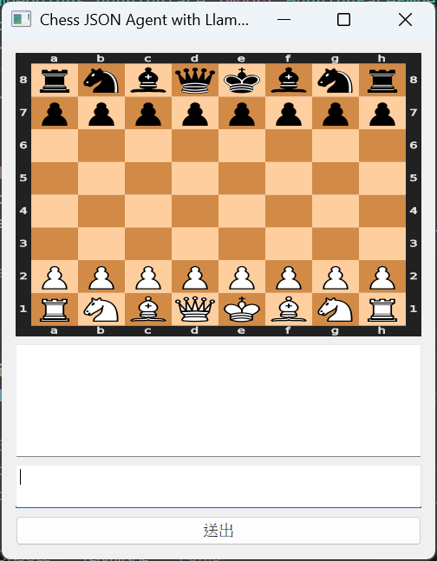
執行結果
設置難度

Slide 9
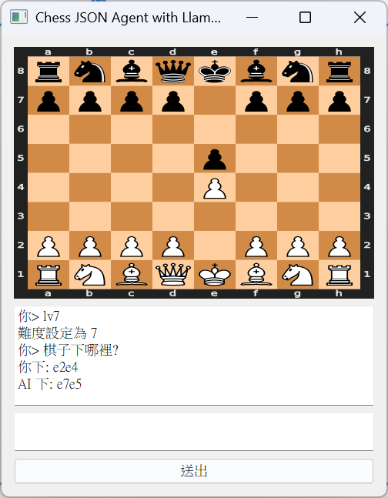
執行結果
錯誤執行工具

Slide 10
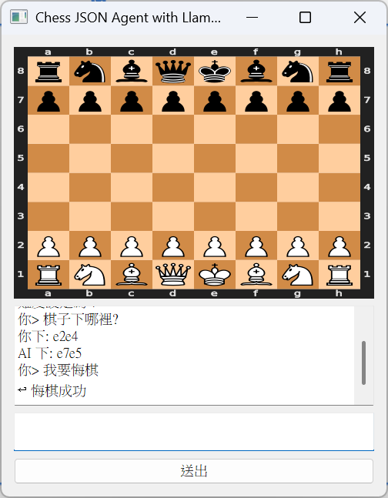
執行結果
悔棋

Slide 11
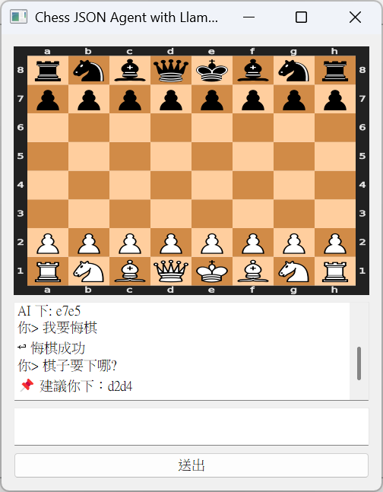
執行結果
詢問最優棋

Slide 12
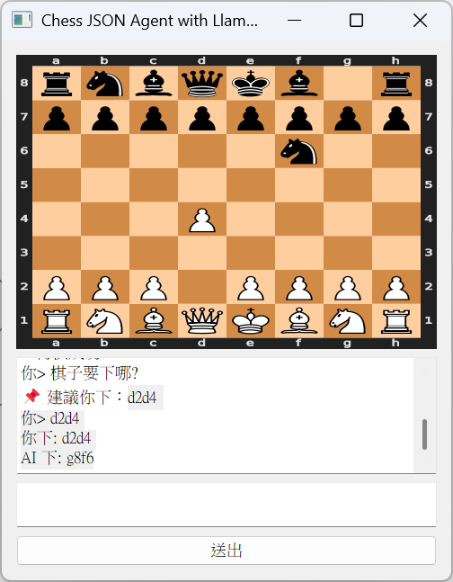
執行結果
移動棋子

Slide 13
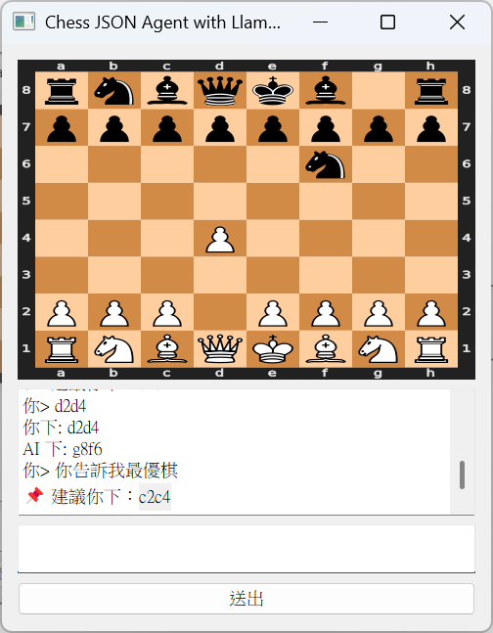
結果比較(建議)
圖一:他搞錯指令了，原因可能是他翻譯成棋子在哪裡"Where is the piece?"，所以Output: {"action":"engine_bestmove","player_move":"e2e4"}

Slide 14
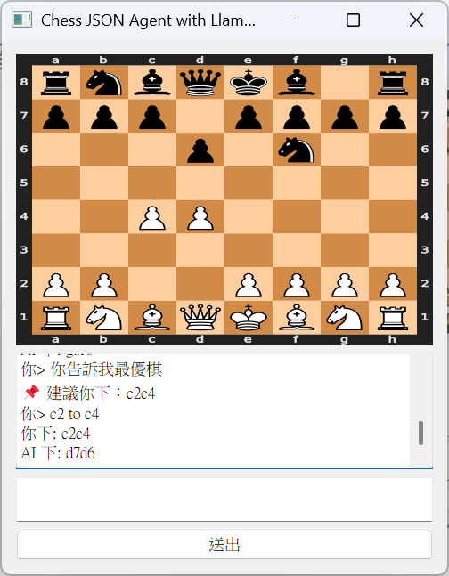
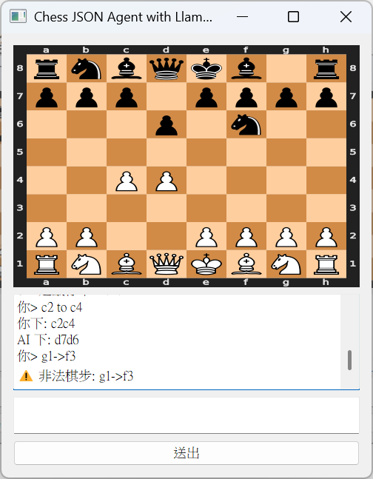
結果比較(移動棋子)
圖三:他搞錯指令了，可能對於抽象符號不太解IndexContext:{"action":"engine_bestmove","player_move":"g1->f3"}
Notes:
圖一:他搞錯指令了，原因可能是他翻譯成棋子在哪裡"Where is the piece?"
圖一:他搞錯指令了，原因可能是他翻譯成棋子在哪裡"Where is the piece?"

Slide 15
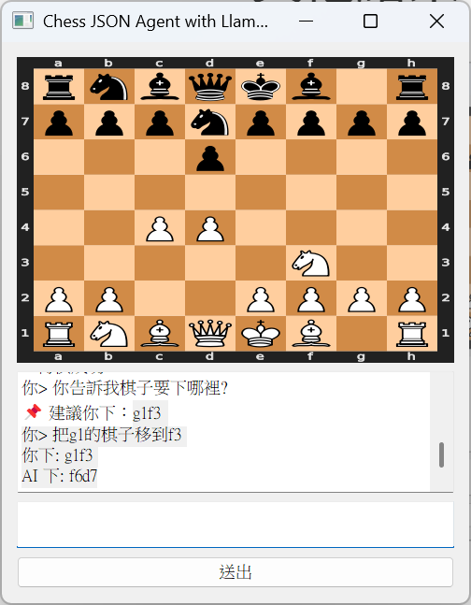
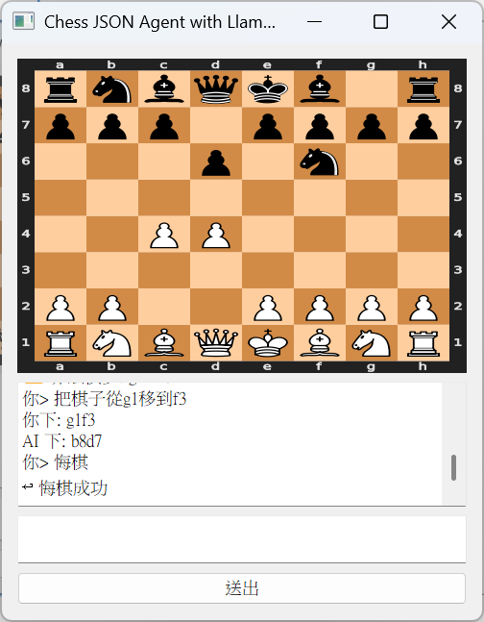
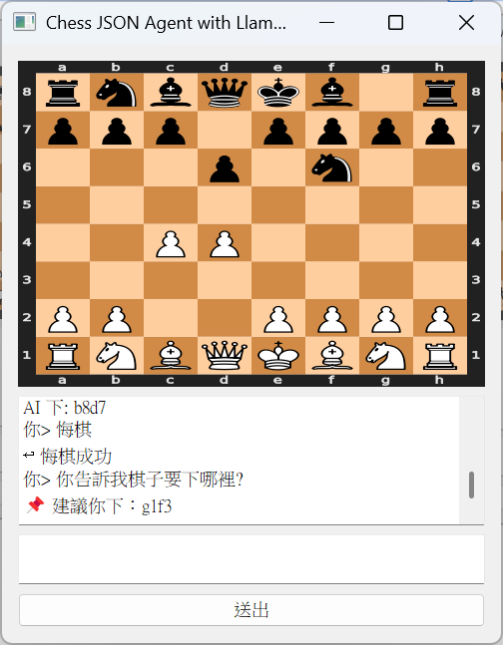
其他結果

Slide 16
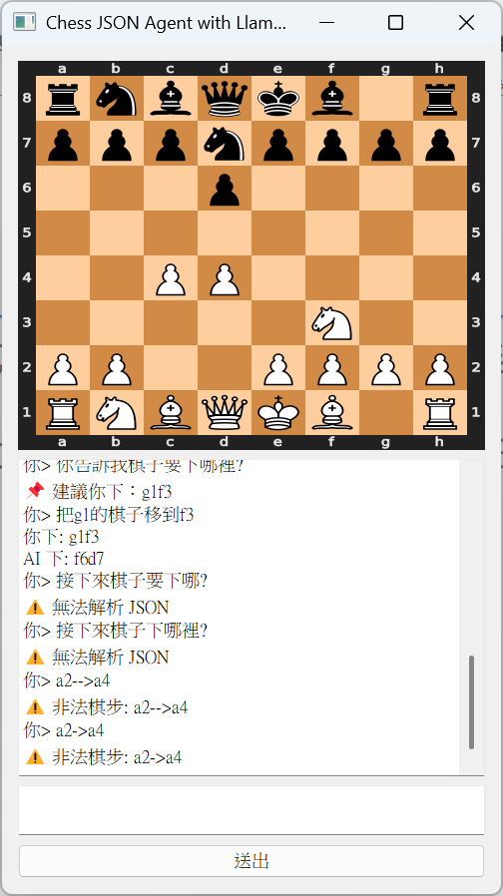
結論
1.基本上用中文描述都可以成功，但是可能翻譯細節會有些差錯，可能模型的中文並沒有學習的太好。
2.模型對於一些抽象符號不太了解，可能沒有把命令連結在一起
3.用其他大模型可能會更好

